Slide 1
Waystage 1.2. verkort (80u)
WELKOM!

Slide 2

Deze les
Deel 5 mondeling + schriftelijk
Ik kan verschillen en gelijkenissen tussen twee studio’s beschrijven.
Ik gebruik ‘er is’/’er zijn’ & positieverba zoals ‘staan’, ‘hangen’ en ‘liggen’.
Ik kan de plaats van een voorwerp beschrijven.
Ik gebruik de juiste preposities & positieverba.
Ik kan alle gegevens begrijpen in een e-mail.
Ik kan informatie vragen en geven over wat iemand gisteren waar gedaan heeft.
Ik gebruik het perfectum.
Deel 5 mondeling + schriftelijk
Ik kan informatie vragen en geven over wat ik dit coronajaar waar heb gedaan.
Ik gebruik het perfectum om over het verleden te praten.
Ik kan een studio/kamer beschrijven.
Ik gebruik ‘er is’/’er zijn’, positiewerkwoorden zoals ‘hangen’/’staan’/’liggen’ en de woordenschat van deel 5.

Slide 3
Deel 5: Is het appartement nog vrij? Zo Gezegd mondeling, p. 87
Informatie vragen & geven in verband met je woning.
Informatie in verband met woningen begrijpen & ordenen.

Slide 4
Een bijzonder huis
We kijken samen de video: https://www.nedbox.be/teaser/hoe-groot-je-huis
Waarom woont Sieglinde in een tiny house?
We oefenen vandaag op het beschrijven een locatie. Waar is de tafel van Sieglinde?
Zou jij graag in een tiny house wonen? Waarom wel/niet?

Slide 5
Hans heeft een konijn

Slide 6
Waar is het konijn?
Het konijn staat naast de krokodil.

Slide 7
Waar is het konijn?
Het konijn staat achter de krokodil.

Slide 8
Waar is het konijn?
Het konijn zit in de fles.

Slide 9
Waar is het konijn?
Het konijn staat tegenover de krokodil.

Slide 10
Waar is het konijn?
Het konijn staat tussen de twee krokodillen.

Slide 11
Waar is het konijn?
Het konijn zit op de krokodil.

Slide 12
Waar is het konijn?
Het konijn ligt onder de krokodil.

Slide 13


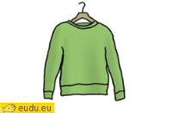
Een kamer beschrijven
Syllabus schriftelijk p. 82, oefening 3
Er is / er zijn
Er staat / er staan
Er ligt / er liggen
Er hangt / er hangen

Slide 14
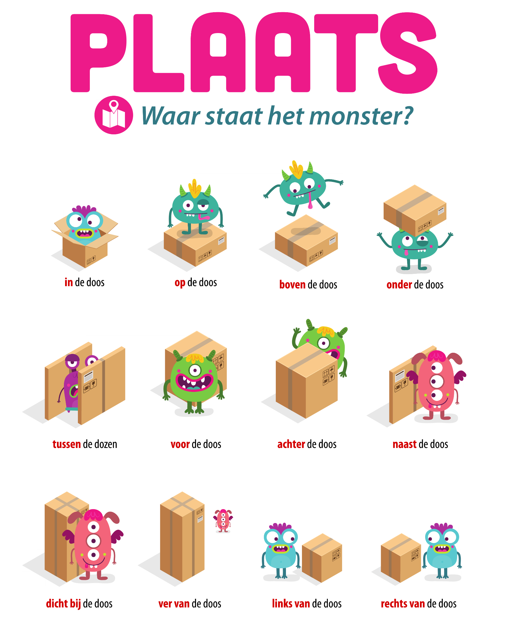

Slide 15
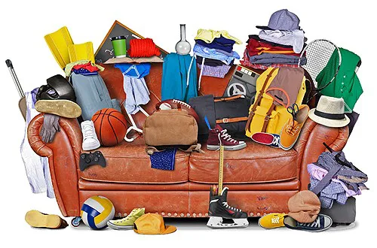
Help! Je vriend is zijn spullen kwijt …
Waar ligt zijn gele pet?
Waar staat zijn vaas?
Waar ligt zijn witte sneaker?
Waar hangen zijn bruine handschoenen?
Waar zit zijn schaar?
Verzin zelf een vraag!

Slide 16
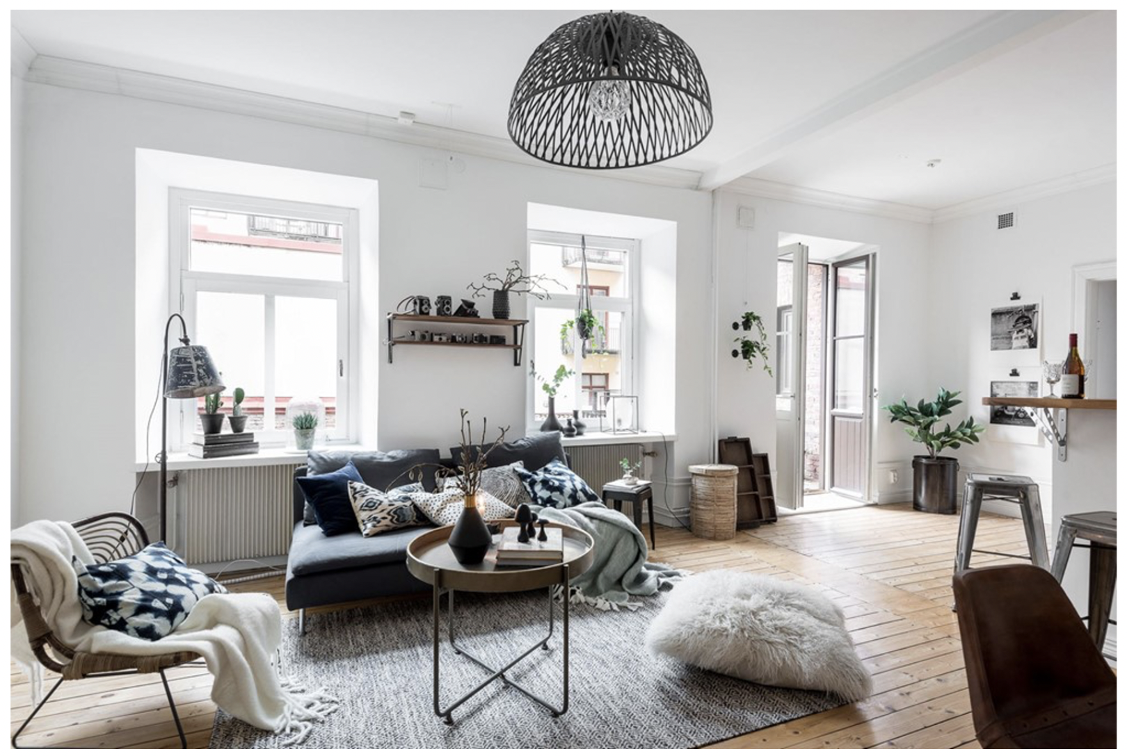
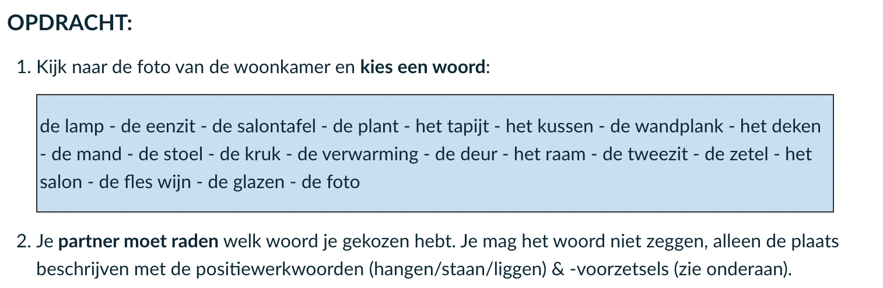
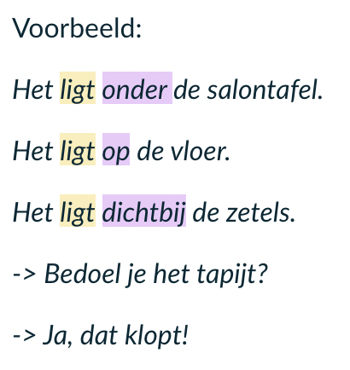
Rara, wat is het? (Canvas)
Notes:
https://clt.instructure.com/courses/3047/assignments/150543

Slide 17
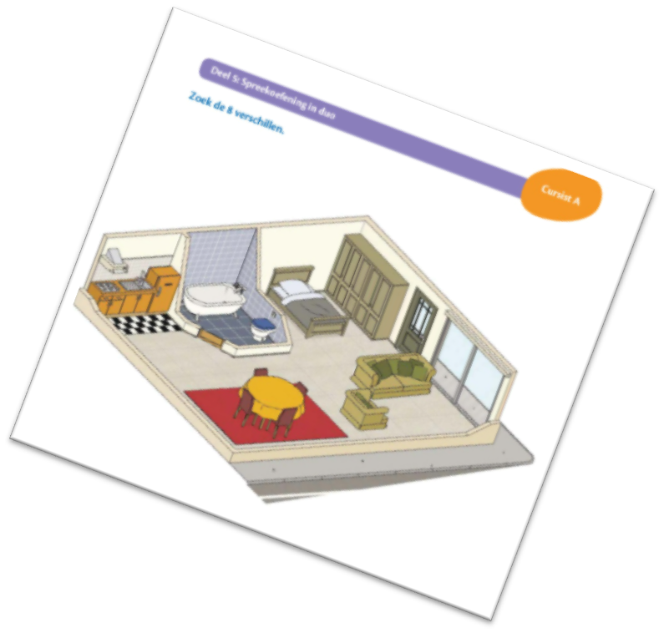
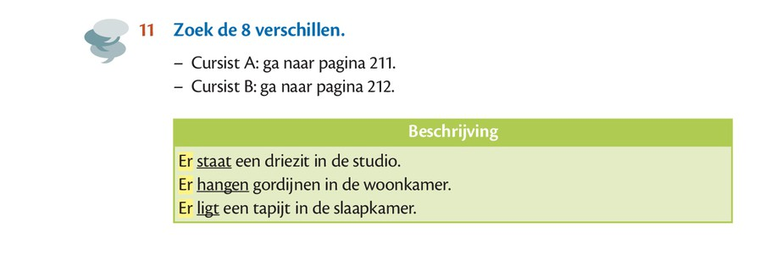
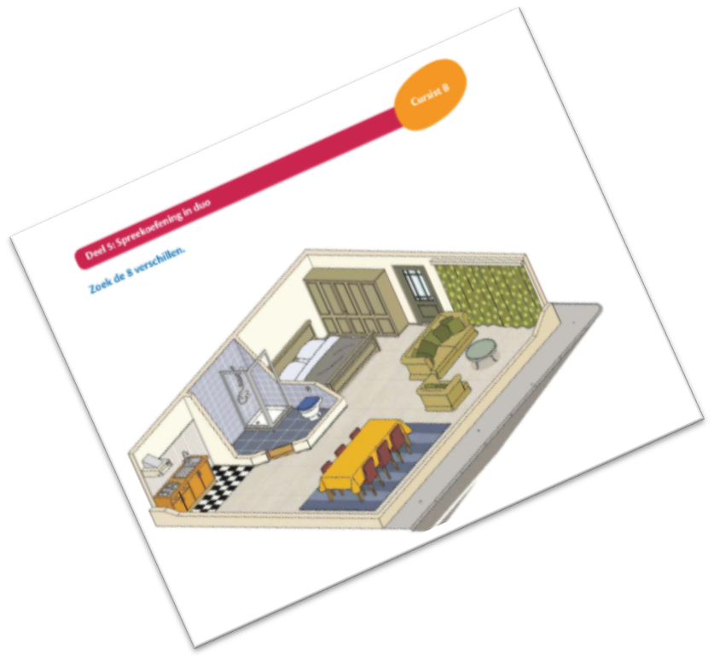
Spreekoefening 2
Zo Gezegd mondeling p. 96, oefening 11
Je mag NIET naar de foto van je partner kijken!
Positieverba moeilijk? Syllabus (schriftelijk) p. 82
Notes:
Nog eens herhalen? Misschien met andere kamers (Van Gogh etc., raden welke kamer het is?)

Slide 18
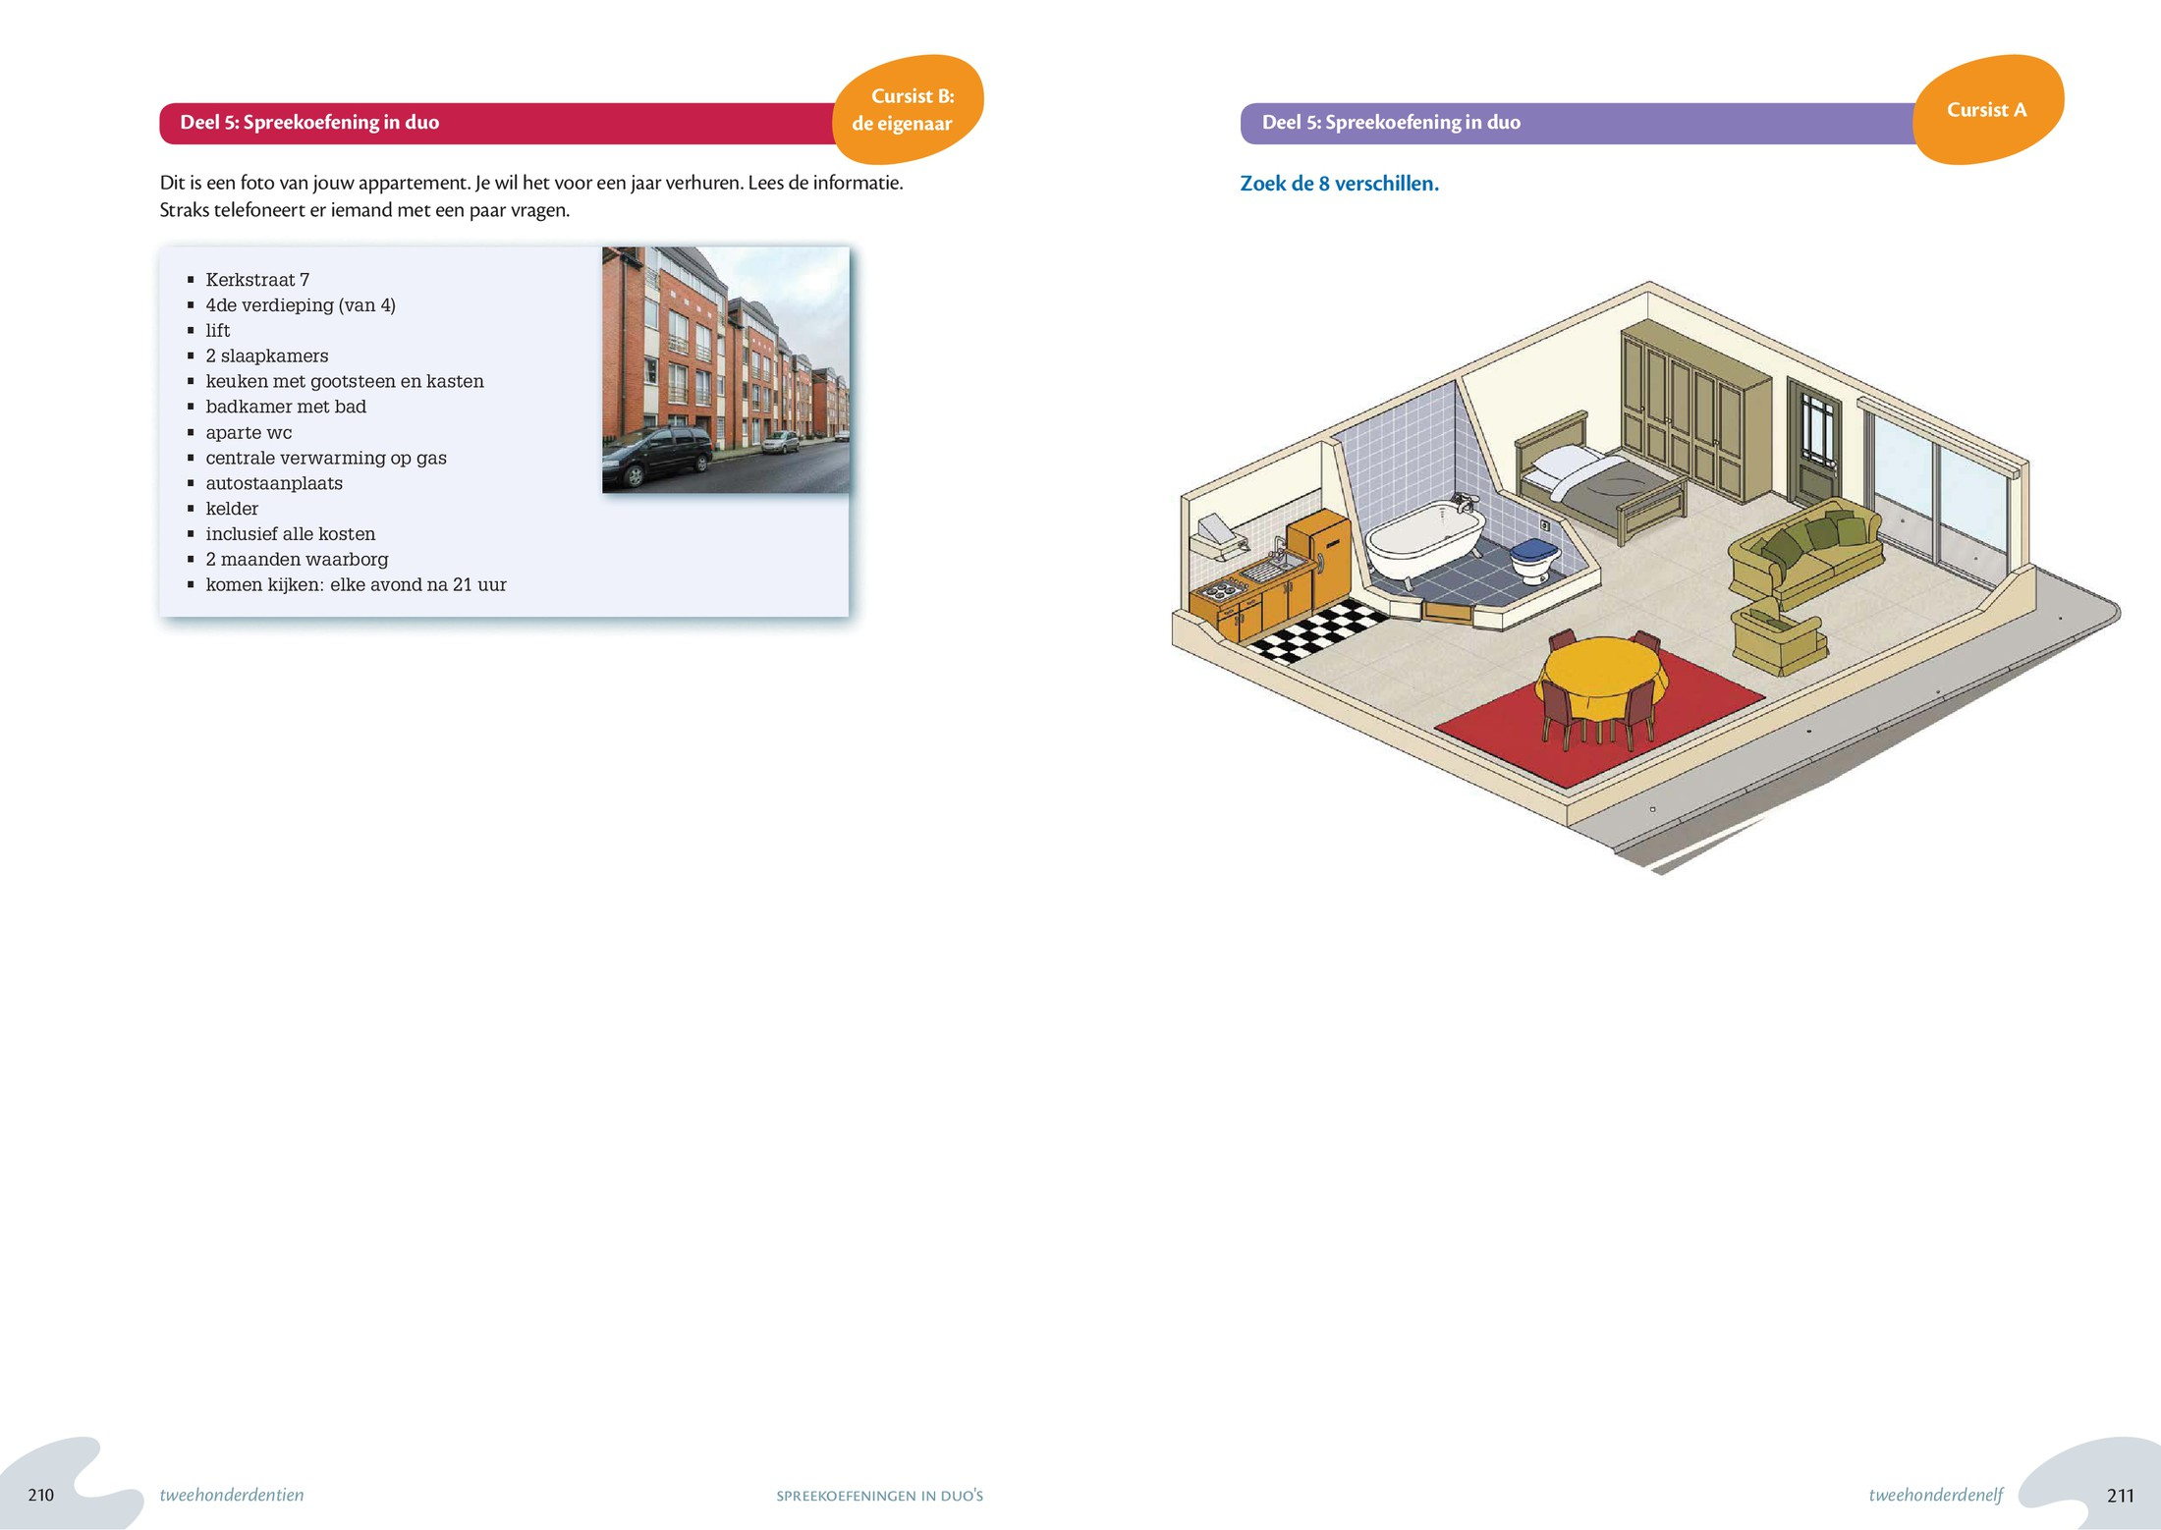
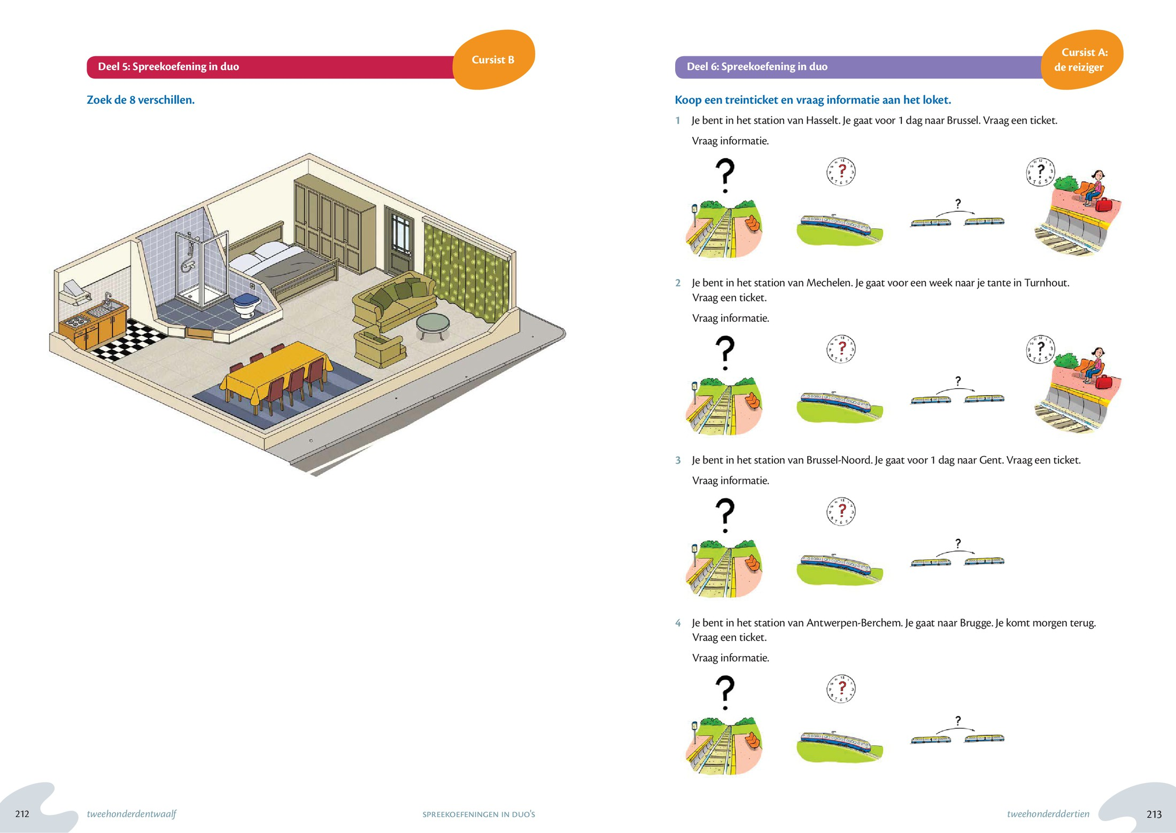
Spreekoefening 2
Zo Gezegd mondeling p. 96, oefening 11
Notes:
Nog eens herhalen? Misschien met andere kamers (Van Gogh etc., raden welke kamer het is?)

Slide 19
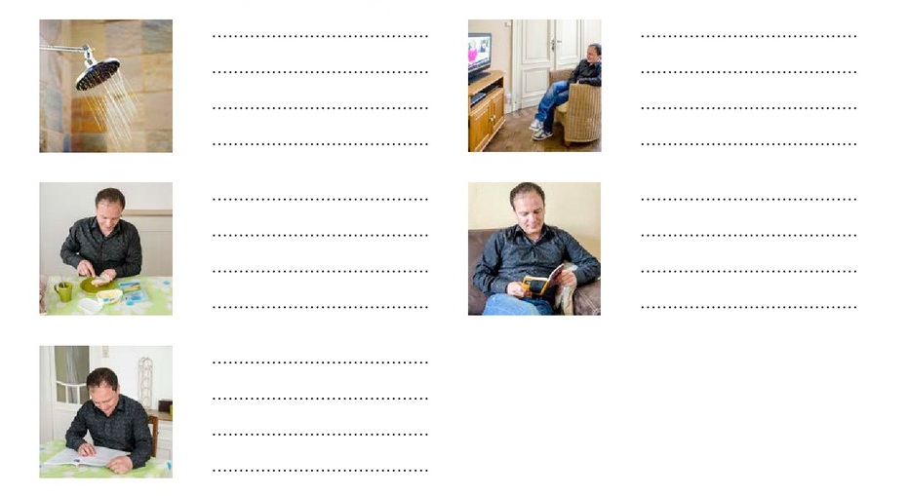
Wat heeft Fawad gisteren waar gedaan?
Zo Gezegd schriftelijk p. 163, oefening 2
Fawad heeft een douche genomen in de badkamer.
Fawad heeft in de woonkamer naar tv gekeken.
Fawad heeft in de eetkamer (de keuken) ontbeten.
Fawad heeft in de woonkamer een boek gelezen.
Fawad heeft in de eetkamer Nederlands geleerd.

Slide 20
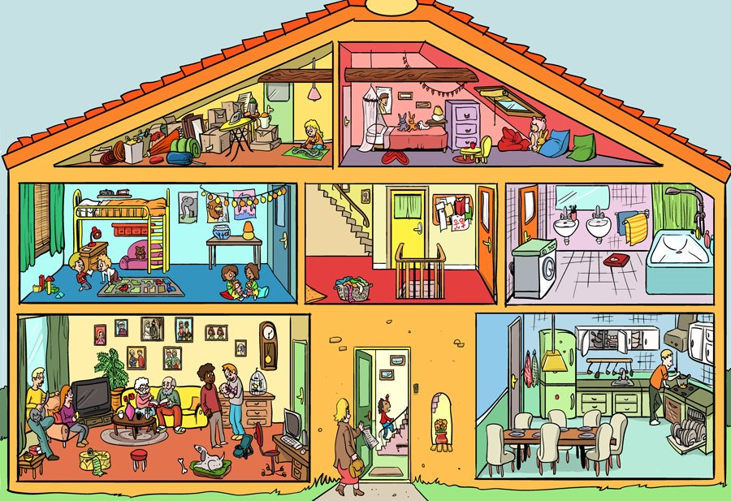
Wie heeft wat waar gedaan?

Slide 21
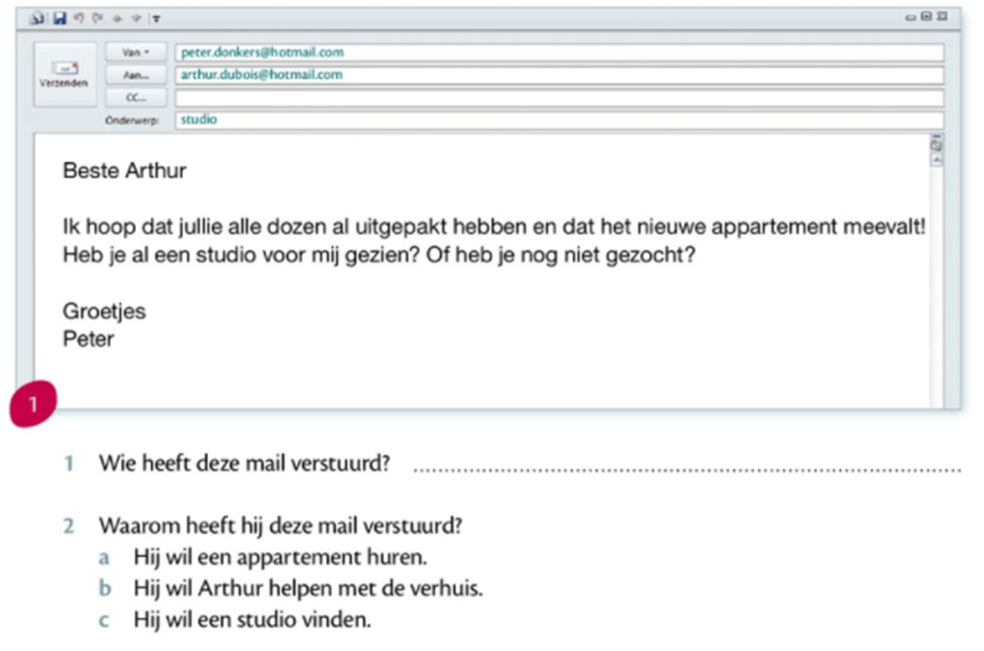
Heb je mijn mailtje gelezen?
Zo Gezegd schriftelijk p. 74-75, oefening 1
Peter

Slide 22
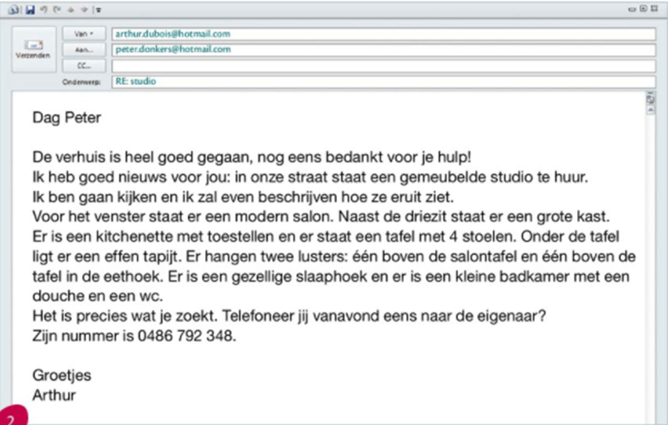
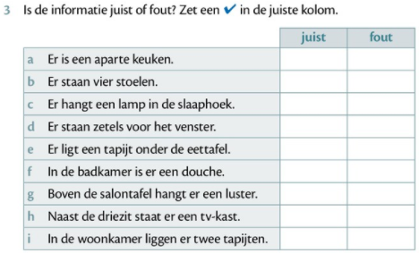
Zo Gezegd schriftelijk p. 74-75, oefening 1
√
√
√
√
√
√
√
√
√

Slide 23
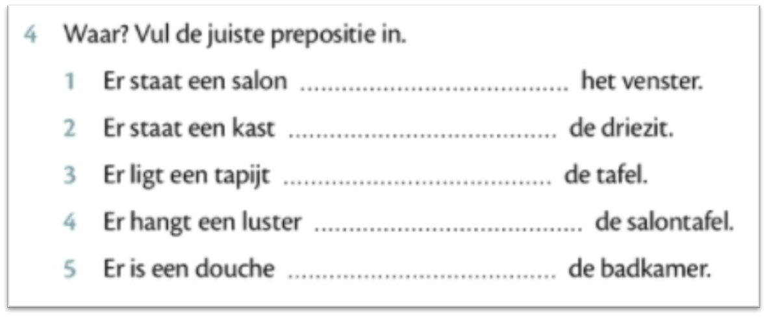
Zo Gezegd schriftelijk p. 74-75, oefening 1
voor
naast
onder
boven
in

Slide 24
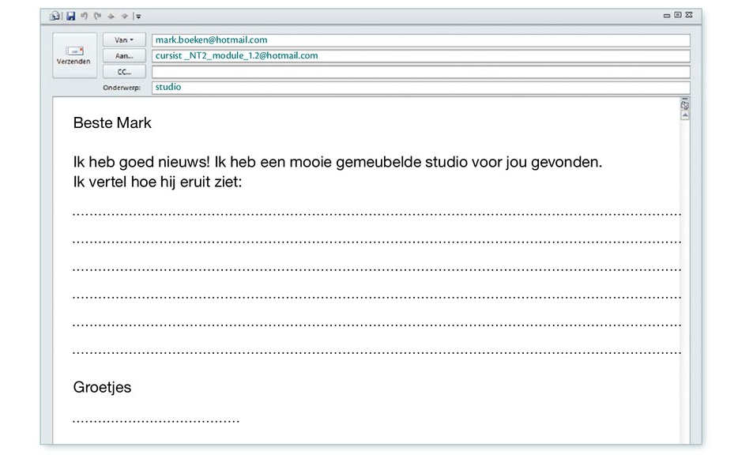
Beschrijf de studio

Slide 25
Beschrijf de studio
Zo Gezegd schriftelijk p. 76, oefening 2 + p. 79, oefening 1
GROEP A
Beschrijf studio A in je Zo Gezegd S p. 76 in het google doc
GROEP B
Beschrijf studio B in je Zo Gezegd S p. 76 in het google doc
GROEP C
Beschrijf de studio van Marie in je Zo Gezegd S p. 79 in het google doc
Google doc (fouten in het rood, suggesties in het groen)
Notes:
https://docs.google.com/document/d/1COLEcaWDTbVLHMDfodlIGDHNrcODswar3n12juDmYWI/edit?usp=sharing

Slide 26

Zelfstandig werk
✍️ een positie beschrijven: syllabus schriftelijk p. 82, oefening 3 (preposities) + p. 84, oefening 6 (verba)
Oefen op Canvas
EXTRA: 📖 Zo Gezegd schriftelijk p. 78, oefening 5

